Slide 1

URL과 Image Comparison을 이용한
웹사이트 위$∙$변조 탐지 및 알림 서비스
정보통신공학과 201602119 유진솔
정보통신공학과 201403586 허성윤

Slide 2
CONTENTS
01 연구 배경
02 연구 목적
03 관련 연구 조사
04 주제 제안

Slide 3
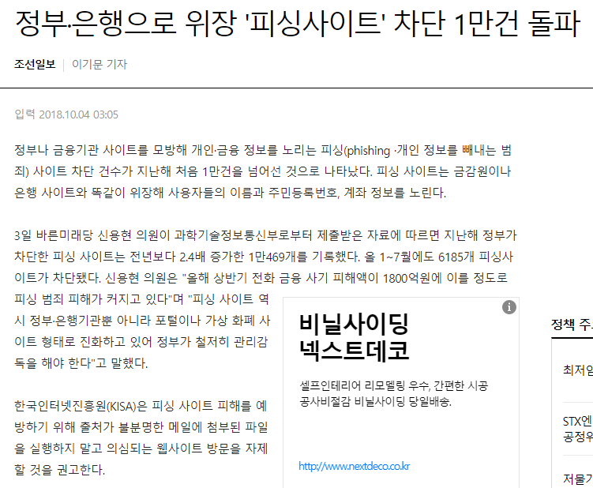
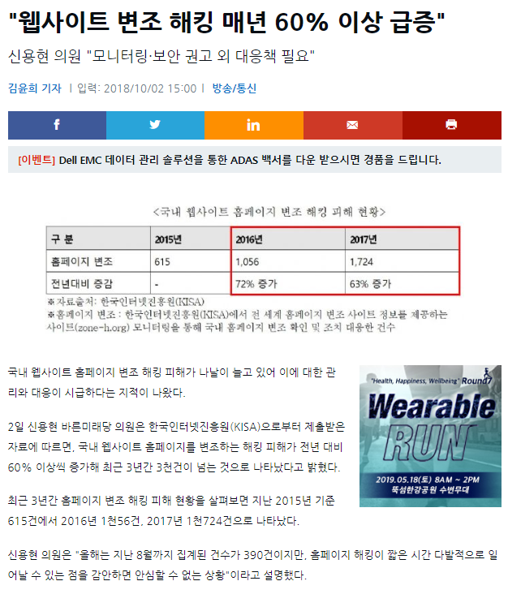
01
연구 배경
공공기관 또는 금융기관 사이트를 사칭하는 사이트들이 많이 생겨나고 있다.
웹사이트 위•변조에 의한 해킹 피해가 지난 2년간 3000건이 넘는 것으로 나타났다.
URL로 인한 위변조 여부를 알아낼 수 있는 사용자들은 드물다.
참고자료(1)
참고자료(2)

Slide 4
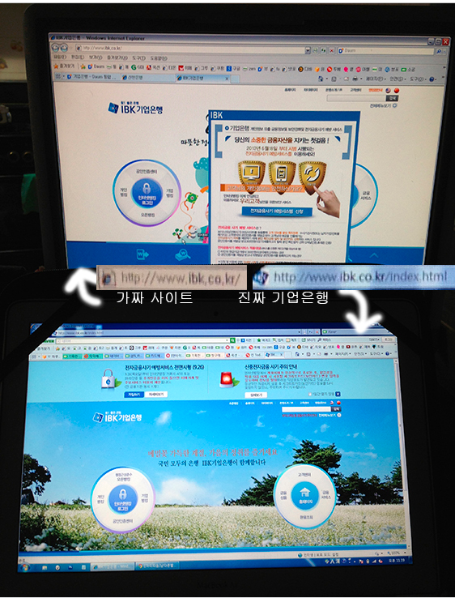
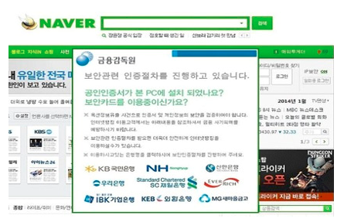
02
연구 목적
참고자료(4)
참고자료(3)
PC에 악성코드가 감염되어 정상 홈페이지에 접속해도 피싱(가짜)사이트로 유도하여 금융 정보를 입력하게 하는 사례가 있다.
웹 페이지 접속 시 금융감독원 팝업 창이 나타난다면 PC에 파밍 악성코드가 감염되었을 가능성이 있다.

Slide 5
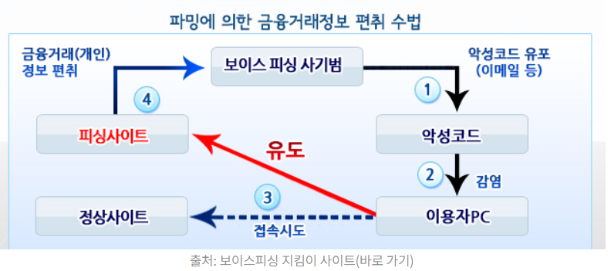
02
연구 목적
파밍(Pharming)이란?
참고자료(5)
악성코드에 감염된 사용자PC를 조작하여 금융 정보를 빼내는 것
이용자PC가 악성코드에 감염되면 정상 사이트로 접속을 시도하는 도중에 피싱(가짜) 사이트로 유도하여 금융 정보를 탈취한다.

Slide 6
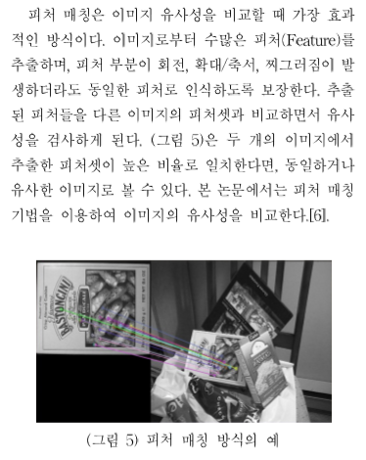
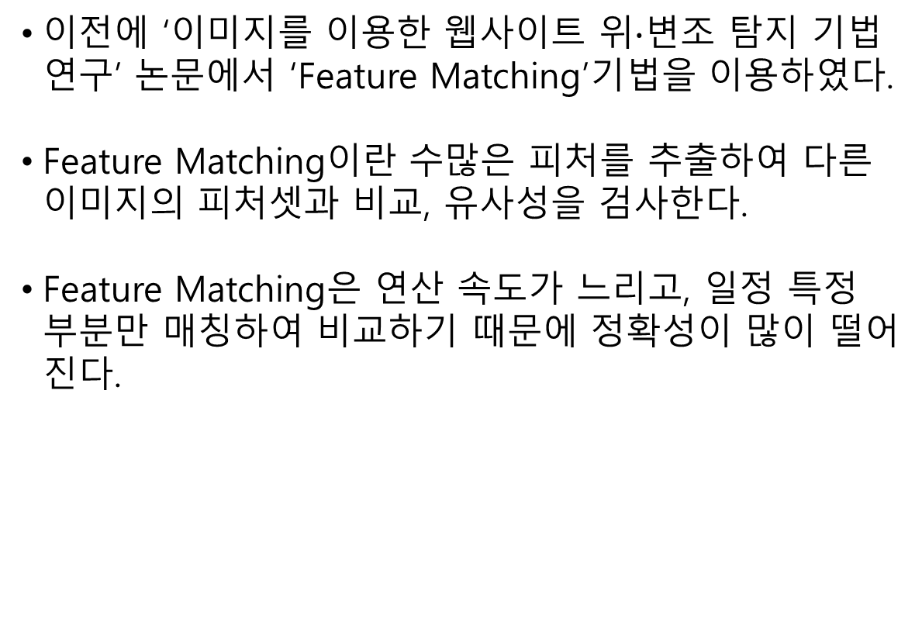
03
관련 연구 조사
이전에 ‘이미지를 이용한 웹사이트 위$∙$변조 탐지 기법 연구’ 논문에서 ‘Feature Matching’기법을 이용하였다.
Feature Matching이란 수많은 피처를 추출하여 다른 이미지의 피처셋과 비교, 유사성을 검사한다.
Feature Matching은 연산 속도가 느리고, 일정 특정 부분만 매칭하여 비교하기 때문에 정확성이 많이 떨어진다.
참고자료(5)

Slide 7
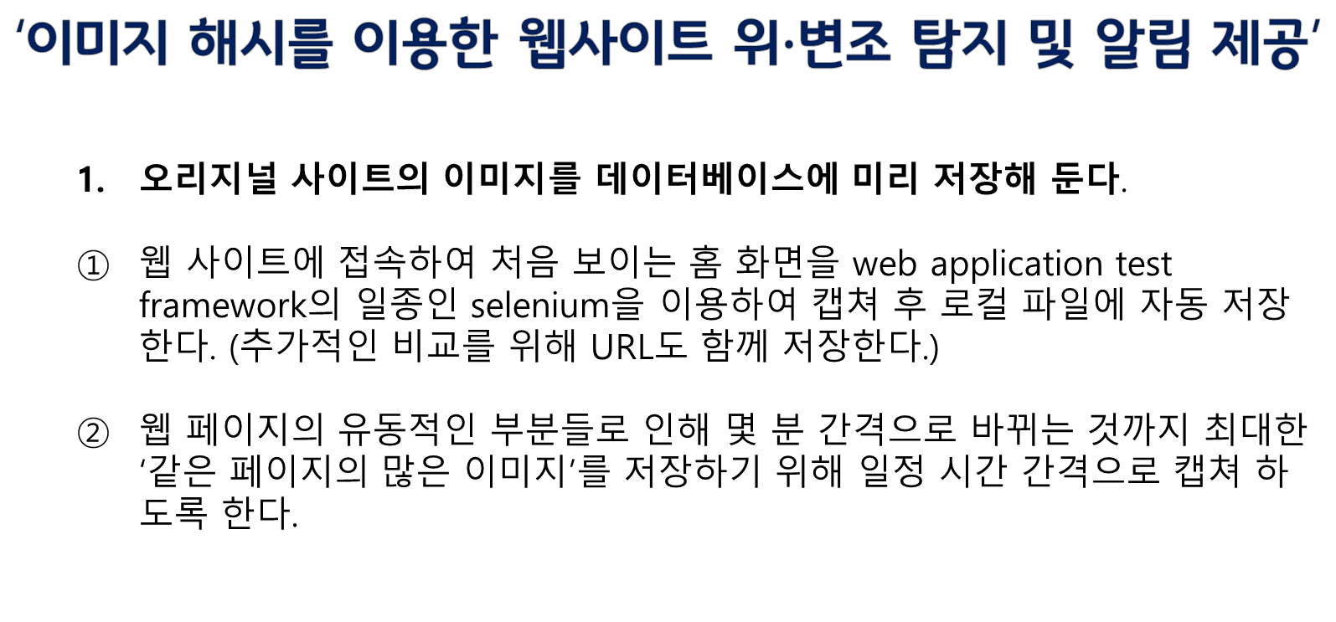
04
주제 제안
‘이미지 해시를 이용한 웹사이트 위$∙$변조 탐지 및 알림 제공’
오리지널 사이트의 이미지를 데이터베이스에 미리 저장해 둔다.
웹 사이트에 접속하여 처음 보이는 홈 화면을 web application test framework의 일종인 selenium을 이용하여 캡쳐 후 로컬 파일에 자동 저장한다. (추가적인 비교를 위해 URL도 함께 저장한다.)
웹 페이지의 유동적인 부분들로 인해 몇 분 간격으로 바뀌는 것까지 최대한 ‘같은 페이지의 많은 이미지’를 저장하기 위해 일정 시간 간격으로 캡쳐 하도록 한다.

Slide 8
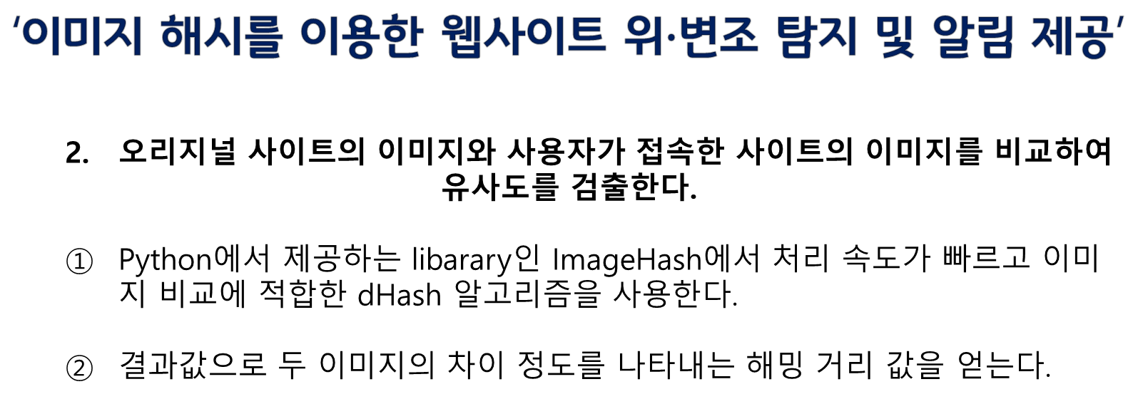
04
주제 제안
‘이미지 해시를 이용한 웹사이트 위$∙$변조 탐지 및 알림 제공’
오리지널 사이트의 이미지와 사용자가 접속한 사이트의 이미지를 비교하여
유사도를 검출한다.
Python에서 제공하는 libarary인 ImageHash에서 처리 속도가 빠르고 이미지 비교에 적합한 dHash 알고리즘을 사용한다.
결과값으로 두 이미지의 차이 정도를 나타내는 해밍 거리 값을 얻는다.

Slide 9
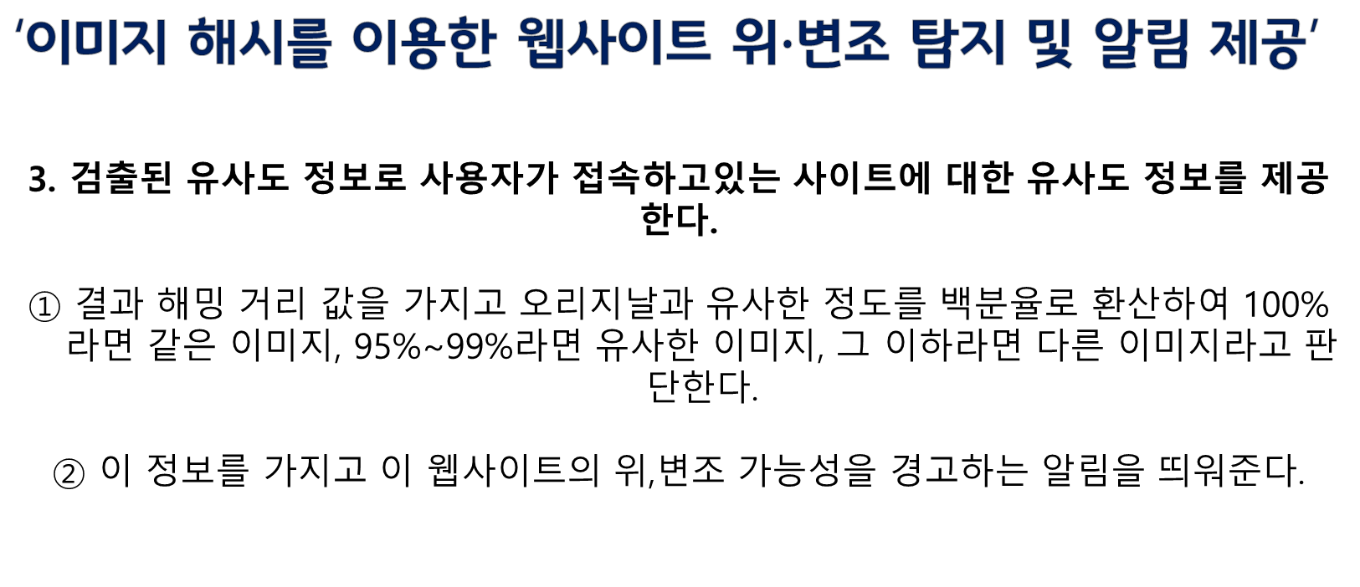
04
주제 제안
‘이미지 해시를 이용한 웹사이트 위$∙$변조 탐지 및 알림 제공’
3. 검출된 유사도 정보로 사용자가 접속하고있는 사이트에 대한 유사도 정보를 제공한다.
결과 해밍 거리 값을 가지고 오리지날과 유사한 정도를 백분율로 환산하여 100%라면 같은 이미지, 95%~99%라면 유사한 이미지, 그 이하라면 다른 이미지라고 판단한다.
이 정보를 가지고 이 웹사이트의 위,변조 가능성을 경고하는 알림을 띄워준다.

Slide 10
04
기술 세부 설명 –유사도 분석 알고리즘
dHash알고리즘
입력이미지를 회색조로 변환한다.
이미지 크기 조정을 9 x 8 픽셀 나노로 크기 조정을 하여, 결과 이미지 해시가 초기 공간 크기에 관계없이 비슷한 사진과 크기가 일치 하도록 한다.
인접한 픽셀의 차이를 계산하면 8가지 차이가 생겨서 8x8의 64비트 해시가 되고, 이 비트를 할당하여 해시를 작성한다.
서로 다른 두 해시의 비트를 비교하여 해밍거리를 구한다.
해밍거리가 0이면 두 해시가 동일하다, 즉 두 이미지가 동일하다는 것을 의미한다.

Slide 11
05
출처 및 참고 문헌
참고자료(1)-http://biz.chosun.com/site/data/html_dir/2018/10/04/2018100400109.html
참고자료(2)-http://www.zdnet.co.kr/view/?no=20181002145050
참고자료(3)-https://www.samsungsvc.co.kr/online/diagnosisgoVw.do?node_Id=NODE0000125037&kb_Id=KNOW0000031248
참고자료(4)-https://m.blog.naver.com/PostView.nhn?blogId=zenmode&logNo=150175674967&proxyReferer=http%3A%2F%2Fwww.google.com%2Furl%3Fsa%3Dt%26rct%3Dj%26q%3D%26esrc%3Ds%26source%3Dweb%26cd%3D7%26ved%3D2ahUKEwjuhr2xmpXhAhWNvpQKHVKHD6MQFjAGegQIBRAB%26url%3Dhttp%253A%252F%252Fm.blog.naver.com%252Fzenmode%252F150175674967%26usg%3DAOvVaw28bK8NVDYDD3G0F3OT5HFg
참고자료(5)-https://www.earticle.net/Article/A263848 – 이미지를 이용한 웹사이트 위•변조 탐지

Slide 12
THANK YOU

